Slide 1
Network Application Programming with Java
Network
Programming
Network Programming
By
Van Thong
Advanced Network Programming
- Principles and Techniques-1

Slide 2
Contents
Chapter 1 | Introduction
Chapter 2 | Network Architectures
Chapter 3 | Network Communications Protocols and Services
Chapter 4 | Basic Network Programming
Chapter 5 | Sockets
Chapter 6 | Socket - Based Client - Server Communication
Chapter 7 | Support for Communication - Based Services
Chapter 8 | Server - Side Network Programming
Chapter 9 | Client - Side Network Programming
Chapter 10 | Advanced Client - Server Network Programming
Chapter 11 | Conclusion
Network Programming

Slide 3
Chapter 5
Sockets
Network Programming

Slide 4
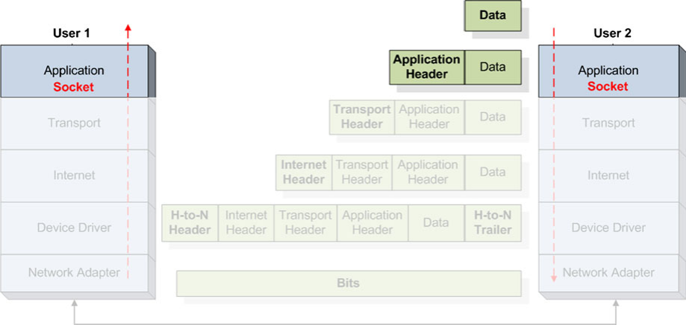
1. Socket Definition and Types
Sockets are communication junctions between two applications on the network, such as a server and a client. They allow sending and receiving data without having to worry about the complex details of the underlying layer. This makes it easy for programmers to develop network applications quickly and efficiently.
A simple example: When you send a message from your phone to your computer, a socket is the junction through which your message travels, allowing data to move from your phone to your computer without you having to understand how the network works underneath.
There are two types of sockets used in application development: transport-layer sockets and application-layer sockets.
-Transport-layer sockets: Use protocols such as TCP (like a telephone, a stable and reliable connection) and UDP (like sending a letter through the post office, no guarantee of the letter arriving at the right place).
-Application-layer sockets: Use protocols such as HTTP (sending web pages over TCP) and SMTP (sending emails over TCP).
Simple example: When you visit a website, your browser uses HTTP to fetch the web page data from the server.
Network Programming
Notes:
Sockets là điểm kết nối giao tiếp giữa hai ứng dụng trên mạng, như giữa máy chủ và máy khách. Chúng giúp gửi và nhận dữ liệu mà không cần quan tâm đến các chi tiết phức tạp ở lớp dưới. Nhờ đó, lập trình viên có thể dễ dàng phát triển các ứng dụng mạng một cách nhanh chóng và hiệu quả.
Ví dụ đơn giản: Khi bạn gửi tin nhắn từ điện thoại của mình đến máy tính, socket là điểm nối mà tin nhắn của bạn đi qua, giúp dữ liệu di chuyển từ điện thoại sang máy tính mà không cần bạn phải hiểu cách mạng hoạt động bên dưới.
Có hai loại socket được sử dụng trong phát triển ứng dụng: socket tầng truyền tải và socket tầng ứng dụng.
Socket tầng truyền tải: Sử dụng các giao thức như TCP (giống như điện thoại, kết nối ổn định và đáng tin cậy) và UDP (giống như gửi thư qua bưu điện, không đảm bảo thư đến đúng nơi).
Socket tầng ứng dụng: Sử dụng các giao thức như HTTP (gửi trang web qua TCP) và SMTP (gửi email qua TCP).
Ví dụ đơn giản: Khi bạn truy cập trang web, trình duyệt của bạn sử dụng HTTP để lấy dữ liệu trang web từ máy chủ.

Slide 5
Chapter 6
Socket-Based Client–Server Communication
Network Programming

Slide 6
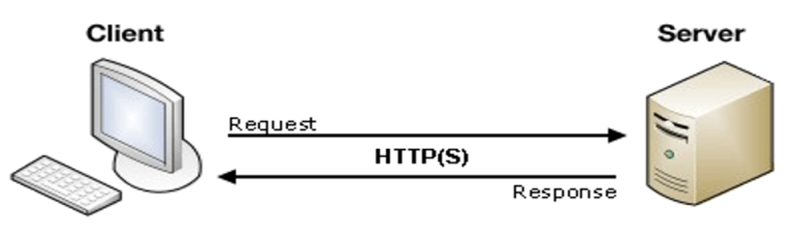
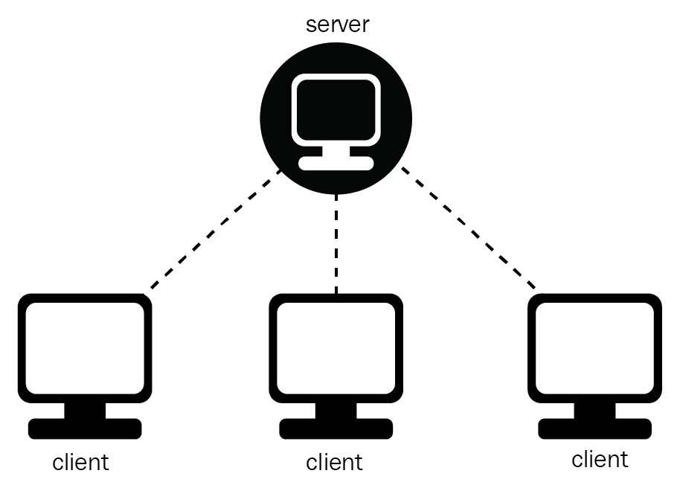
1. Introduction
- What is CLIENT and SERVER ?
=> Basic Client–Server Application Programming
Network Programming
Notes:
Trình tự trao đổi giữa client và server:
Client gửi yêu cầu (Request):
Khi người dùng thực hiện một hành động (như nhấp vào một liên kết web), client (ví dụ, trình duyệt web) sẽ gửi một yêu cầu đến server qua mạng.
Server nhận yêu cầu:
Server (ví dụ, một web server) nhận yêu cầu từ client. Server này thường được cài đặt trên một máy tính mạnh mẽ trong trung tâm dữ liệu.
Xử lý yêu cầu:
Server xử lý yêu cầu, có thể bao gồm việc truy xuất dữ liệu từ cơ sở dữ liệu hoặc thực hiện các tác vụ tính toán phức tạp.
Gửi phản hồi (Response):
Sau khi xử lý, server gửi phản hồi lại cho client, có thể là dữ liệu, một trang web, hoặc kết quả tính toán.
Client nhận phản hồi:
Client nhận phản hồi từ server và hiển thị kết quả cho người dùng (ví dụ, hiển thị trang web mà người dùng đã yêu cầu).
Đặc điểm vật lý và phần mềm:
Vật lý:
Client: Thường là các thiết bị người dùng như PC, laptop, điện thoại di động.
Server: Thường là các máy tính mạnh mẽ, đặt trong trung tâm dữ liệu, có thể phục vụ nhiều client cùng lúc.
Phần mềm:
Client: Chạy các ứng dụng giao diện người dùng như trình duyệt web, ứng dụng email.
Server: Chạy các ứng dụng server như web server (Apache, Nginx), database server (MySQL).
Trong mô hình này, client và server có thể trao đổi qua lại nhiều lần để hoàn thành một tác vụ, với mỗi bên đảm nhiệm những vai trò khác nhau trong quá trình tương tác.

Slide 7
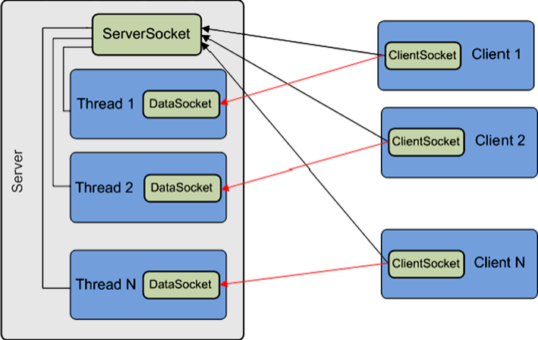
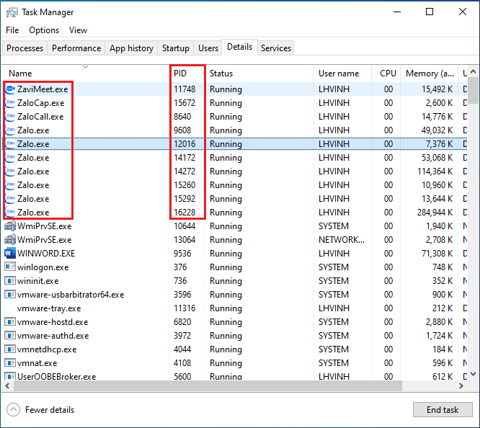
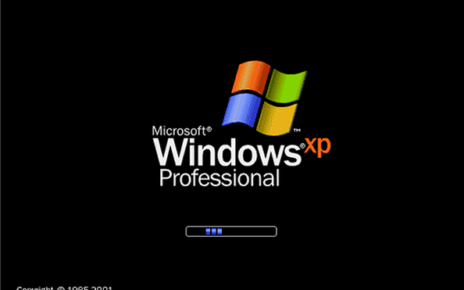

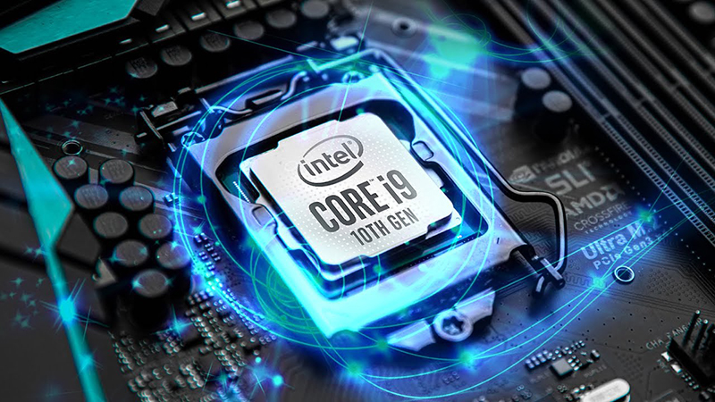
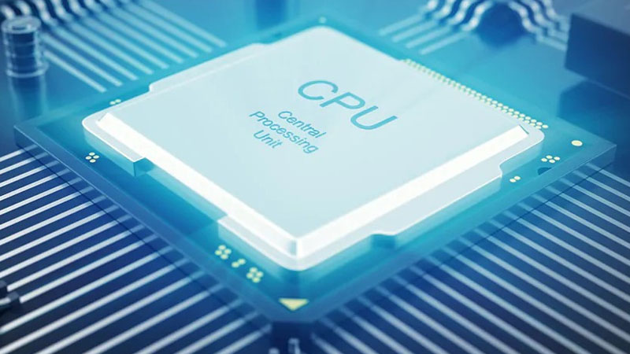
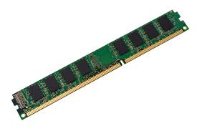

2. Multi-threaded Server Applications
Network Programming
=> Limited by :

Slide 8
3. Unicast, Multicast, and Broadcast Communications
Unicast: Is one-to-one communication, where a host sends data to a specific receiver at the request of the receiver.
Example: Sending an email to a friend
Broadcast: Is one-to-many communication, where a host sends data to all devices on the network that have IP addresses within a certain range. This usually applies to devices on the same local network.
Example: Playing music on the radio
Multicast: Is one-to-many communication, but only between a sender and a group of receivers that have pre-registered to a multicast group. This multicast group is identified by a class D IP address. Routers that support multicast will duplicate the data packets and send them to all receivers in the group.
Example: Sending an email to a study group
And it should be emphasized that TCP is only suitable for unicast communication, while UDP is used for multicast because “ it supports multi-point data packet delivery. “
And broadcast can be viewed as “a special case of multicast”, and in Java, there are specific steps to implement multicast communication.”
Network Programming
Notes:
Unicast: Là truyền thông một-một, nơi một máy gửi dữ liệu đến một máy nhận cụ thể theo yêu cầu của máy nhận.
Ví dụ: Gửi thư tới 1 người bạn
Broadcast: Là truyền thông một-nhiều, nơi một máy gửi dữ liệu đến tất cả các thiết bị trong mạng có địa chỉ IP trong một phạm vi nhất định. Điều này thường áp dụng cho các thiết bị trong cùng một mạng cục bộ.
Vd: Phát nhạc trên radio
Multicast: Là truyền thông một-nhiều, nhưng chỉ giữa một máy gửi và một nhóm máy nhận đã đăng ký trước vào một nhóm multicast. Nhóm multicast này được xác định bởi một địa chỉ IP lớp D. Các router hỗ trợ multicast sẽ nhân bản các gói dữ liệu và gửi chúng đến tất cả các máy nhận trong nhóm.
Ví dụ: Gửi email đến một nhóm học tập
Và nhấn mạnh TCP chỉ phù hợp cho truyền thông unicast, còn UDP được sử dụng cho multicast vì nó hỗ trợ việc phân phối gói dữ liệu đa điểm. Cuối cùng, đoạn văn cũng nêu rằng broadcast có thể được xem như một trường hợp đặc biệt của multicast, và trong Java, có những bước cụ thể để triển khai truyền thông multicast.

Slide 9
Chapter 7
Support for Communication-Based Services
Network Programming

Slide 10
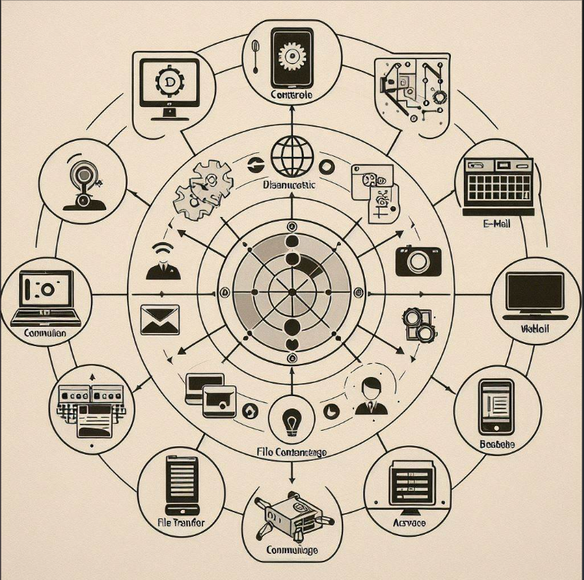
1. Introduction
All network applications and services require some form of communication support and often they employ the client–server paradigm.
Such applications and services include :
+ Control and diagnostic services
+ Electronic Mail Services
+ File Transfer Protocol Service
+ Web Content Transfer Service
+ Java Database Connectivity Services
+ Multimedia Content Delivery Services
Network Programming
Notes:
Tất cả các ứng dụng và dịch vụ mạng đều yêu cầu một số hình thức hỗ trợ giao tiếp và thường sử dụng mô hình máy khách-máy chủ. Các ứng dụng và dịch vụ như vậy bao gồm các dịch vụ kiểm soát và chẩn đoán, e-mail, truyền tệp, trao đổi nội dung web và dịch vụ truy cập cơ sở dữ liệu.

Slide 11
2. Adaptive Multimedia Delivery
Importance of QoE: Quality of Experience (QoE) is crucial. It is affected by network conditions such as bandwidth, packet loss, and delay, impacting the quality and timing of multimedia content.
Adaptive Techniques: To mitigate the impact of unstable networks, adaptive techniques are necessary. Buffering helps in the short term, while rate adaptation is more effective for long-term network variations.
Adaptive Solutions:
Network and Transport Layers: Solutions like TFRCP and LDA+ offer reasonable performance but do not fully align with user-perceived quality.
Application Layer: Solutions like LQA and cross-layer methods provide better user-perceived quality.
QOAS and ROI:
QOAS: Improves user-perceived quality by adapting based on user feedback.
ROI-Based Adaptation: Adjusts video based on areas of interest for the user, enhancing focus on important parts of the video.
Adaptation Capabilities: ROI-based solutions are not yet fully optimized in terms of performance and adaptability.
Network Programming
Notes:
Đoạn văn này nói về việc làm thế nào để đảm bảo người dùng hài lòng với các ứng dụng đa phương tiện khi truyền tải qua mạng. Các điểm chính bao gồm:
Tầm Quan Trọng của QoE: Chất lượng Trải nghiệm (QoE) là rất quan trọng. Nó bị ảnh hưởng bởi điều kiện mạng như băng thông, mất gói tin, và độ trễ, ảnh hưởng đến chất lượng và thời gian của nội dung đa phương tiện.
Kỹ Thuật Điều Chỉnh: Để giảm tác động của mạng không ổn định, cần sử dụng các kỹ thuật điều chỉnh. Kỹ thuật lưu đệm giúp trong ngắn hạn, còn điều chỉnh tỷ lệ truyền dữ liệu hiệu quả hơn cho biến động lâu dài.
Giải Pháp Điều Chỉnh:
Tầng Mạng và Vận Chuyển: Các giải pháp như TFRCP và LDA+ có hiệu suất hợp lý nhưng không hoàn toàn phù hợp với chất lượng cảm nhận của người dùng.
Tầng Ứng Dụng: Các giải pháp như LQA và các phương pháp đa lớp mang lại chất lượng cảm nhận tốt hơn.
QOAS và ROI:
QOAS: Cải thiện chất lượng người dùng cảm nhận bằng cách điều chỉnh theo phản hồi của người dùng.
ROI-Based Adaptation: Tinh chỉnh video dựa trên các vùng quan tâm của người dùng, giúp cải thiện sự tập trung vào các phần quan trọng của video.
Khả Năng Điều Chỉnh: Các giải pháp dựa trên ROI chưa hoàn toàn tối ưu về hiệu suất và khả năng thích ứng.

Slide 12
—VKU
“Thanks for listening.”
Network Programming

